Slide 1
WordPress interneta veikals
‘Forgaminnt’
Andrey Stepanov 410.

Slide 2
Par ‘Forgaminnt’:
Inovatīvs bērnu modes zīmols, kas ražo bērnu apģērbus no dzintara diega, kā arī rotaļlietas no 100% dabīgiem materialiem.

Slide 3
Darba uzdevums:
Uzprojektēt mājās lapas struktūru, izmantojot WireFrame
Uzkonfigurēt dev vidi
Instalēt WordPress un veikt sākuma konfigurāciju
Ar CSS palīdzību koriģēt mājās lapas izskatu, atbilstoši ar klientu izrunātam prasībām
Izpētīt eksistējošos spraudņus un pielietot, ja tiem ir stabila un pārbaudīta funkcionalitāte
Pārnest projektu no dev vides uz testa vidi, lai varētu pārbaudīt mājās lapu tuvāk realitātei
Testēt mājās lapu no dažādām ierīcēm ar dažādām izšķirtspējām
Iepazīstināt klientu ar pašreizējo situāciju, lai viņs varētu pieprasīt izmaiņas, vai papildinājumus
Labot un optimizēt projektu, izmantojot Google Speed Insight un GTmetrix

Slide 4
Izmantotas tehnologijas:
WordPress
WooCommerce
Elementor Pro
PHP
Jquery
CSS

Slide 5
Kāpēc WordPress?
Pasūtītajai mājās lapai nav nepieciešama nestandarta risinājumu izmantošana.
Mājās lapu izstrāde notiks priekš uzņēmumā izmantotas ‘multivides’, kura uztur citas ‘ātras’ mājās lapas.

Slide 6
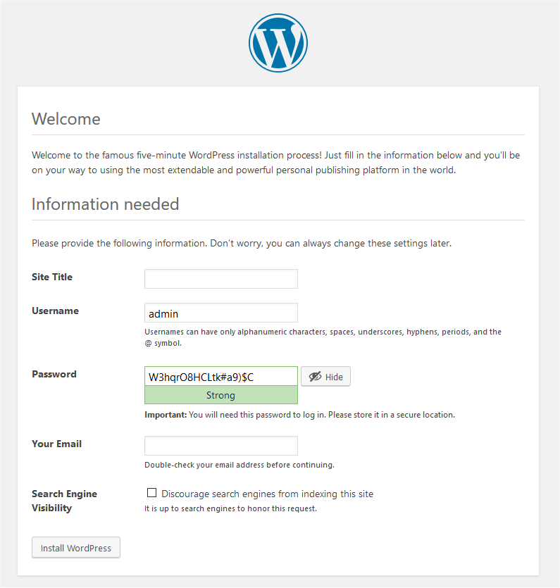
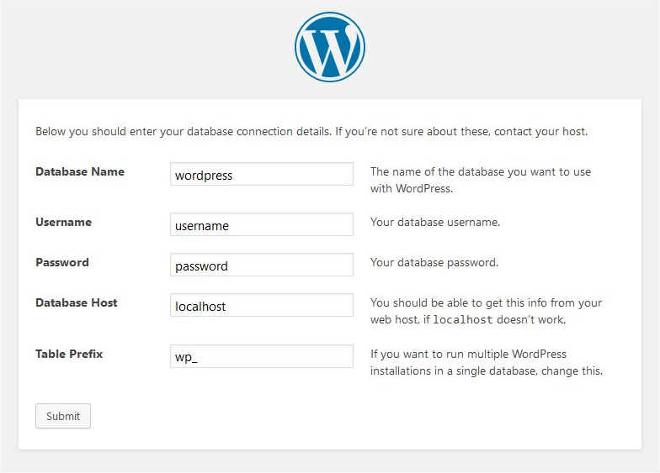
WordPress Instalēšana

Slide 7
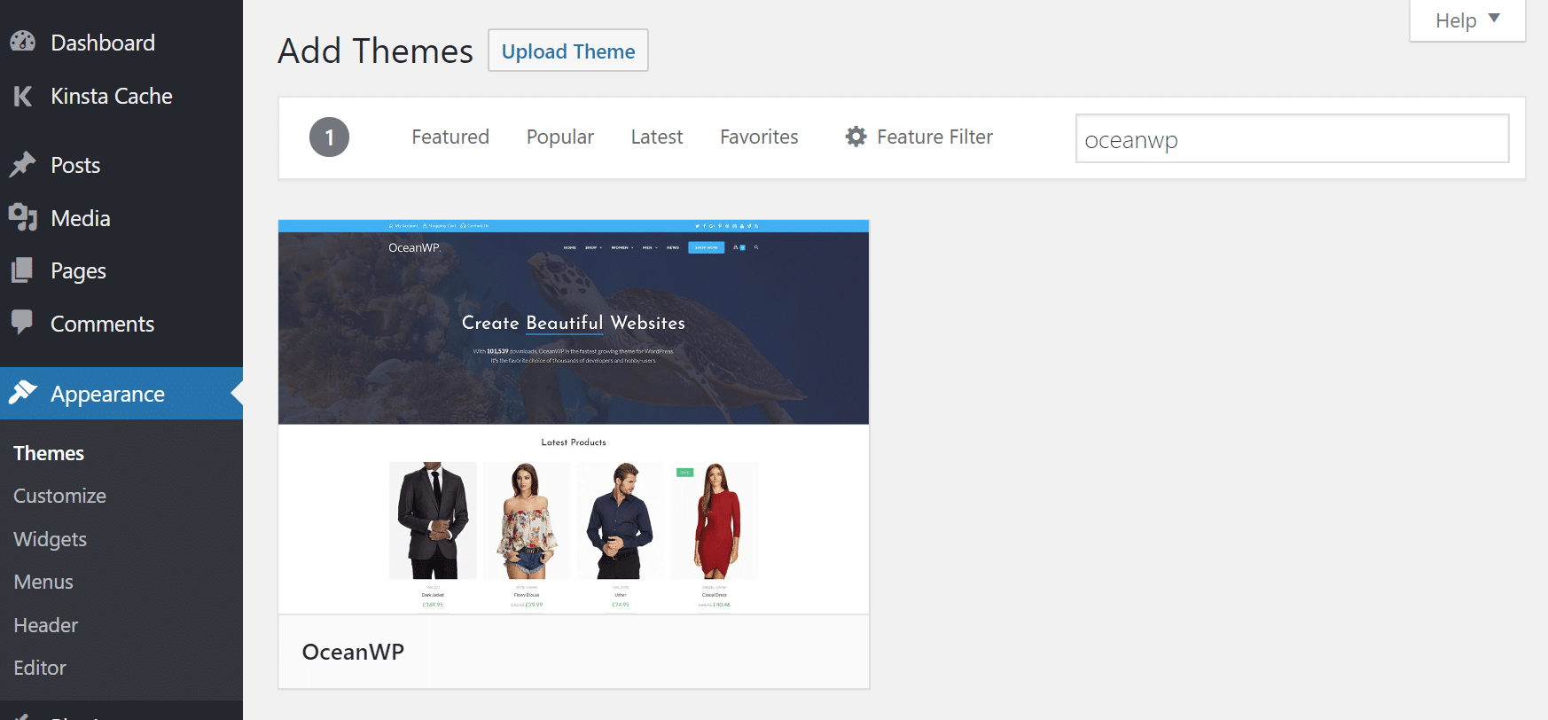
‘OceanWP’ tēmas instalēšana

Slide 8
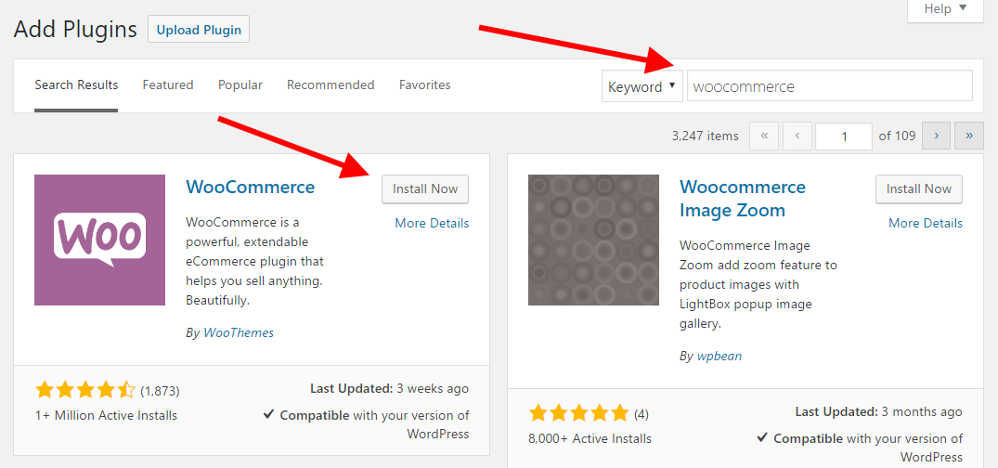
‘WooCommerce’ spraudņa instalēšana

Slide 9
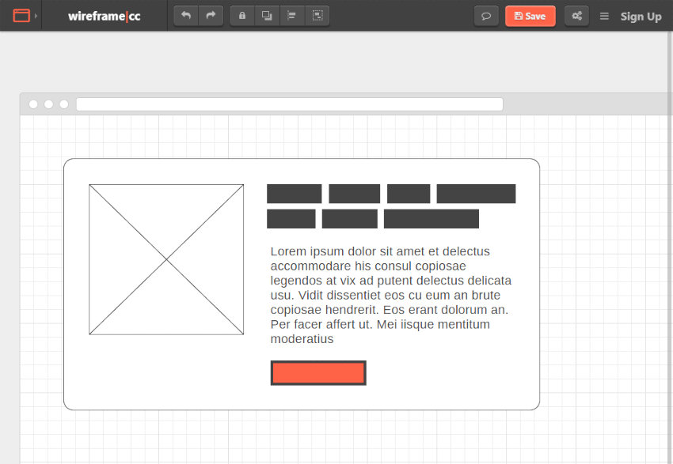
‘WireFrame’ zīmēšana

Slide 10
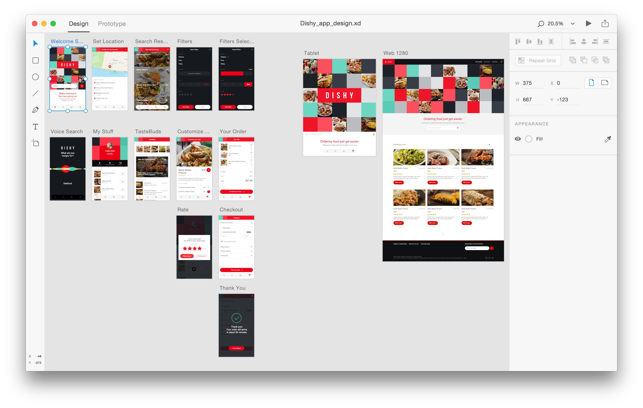
‘Adobe XD’ maketes

Slide 11
Izstrādes process:
Izstrādes procesā notiek vairākas iterācijas, kurā laikā notiek ļoti tuva komunikācija ar klientu, kurš pieprasa izmaiņas, vai pielabojumus pēc savam vēlmēm.
Situācijās, kad klienta pieteiktas prasības ir pārāk nestandarta, tad ir jāpiedāvā alternatīvo variantu, kurš apmierinās klientu.
Testēšanas sākšana.
Kas prasības tiks gandrīz pilnībā izpildītas – jāpārnes projektu no ‘dev’ vides uz ‘testa’ vidi, kurā varēs veikt klienta apmācības.
Turpināt veikt piepildinājumus, vai izmaiņas līdz klients būs apmierināts.
Testēt pēdējo reizi.
Ieviest ‘produkcijas’ vidē.

Slide 12
Testēšana un optimizācija:
Testēšanas kritēriji:
  Adaptīvais dizains
  Mājās lapas ielādēšanas ātrums
  SEO vārdi ‘google’ meklēšanas optimizācijai
  ‘Facebook’ – ‘dalīties’ izskats
  E-pastu izsūtīšana
  Pavadzīmju izsūtīšana

Slide 13
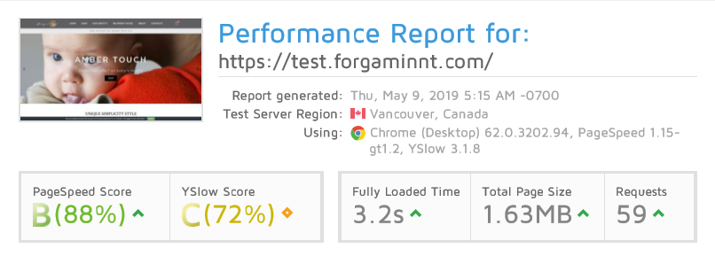
Ātrdarbības testa rezultāti:

Slide 14
Secinājumi:
WordPress ir labs tikai vienkāršiem projektiem un šobrīd nevar būt noderīgs priekš sarežģītam mājās lapām, vai lielām sistēmām
“Agile” palīdz izvairoties no lielām kļūdām un retas komunikācijas ar klientu.
SEO vārdus izmantošana ir nepieciešama priekš ‘Google’ indeksēšanai.
Klientiem ne vienmēr ir pilna vīzija par projektu un cik sarežģītas viņu idejas ir.
WordPress spraudņiem dažreiz notiek versiju problēmas, vai savstarpēju darbību konflikti.
‘OceanWP’ un ‘Elementor Pro’ veido daudz html elementus ar saviem stiliem, kas pārrakstās savā starpā un savus stilus paliek grūtāk pievienot.

Slide 15
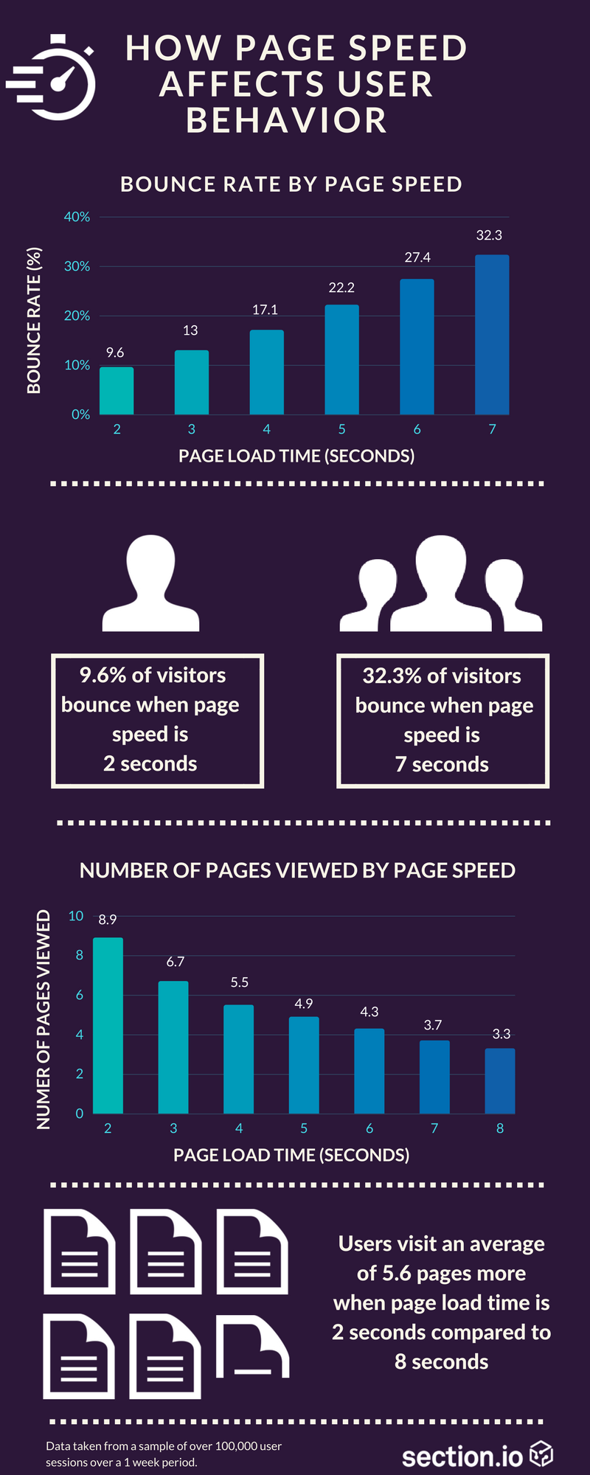
Kā mājās lapas ielādēšanas ātrums ietekmē cilvēka iespēju pamest to

Slide 16
Paldies par uzmanību!

